Slide 1
Présentation
POEI et page employeur
Le 21 décembre 2024

Slide 2





Bénéficier d’une formation préalable à l’embauche
OFFRE DE SERVICES France TRAVAIL
Faites monter en compétences votre candidat
Formez votre candidat selon vos besoins
Jusqu’à 400 heures de formation prises en charge par France Travail
Faites votre demande en ligne et gérez vos demandes en cours
Votre conseiller peut vous accompagner tout au long du montage de la demande
Comment ça marche ?
Vous déposez votre offre d’emploi en ligne sur notre site
Vous sélectionnez un candidat prêt à se former
Vous définissez un parcours de formation seul ou avec France Travail
Vous signez une convention avant le début de la formation. Vous signez le contrat
de travail après la réalisation du bilan et l’aide est versée

Slide 3
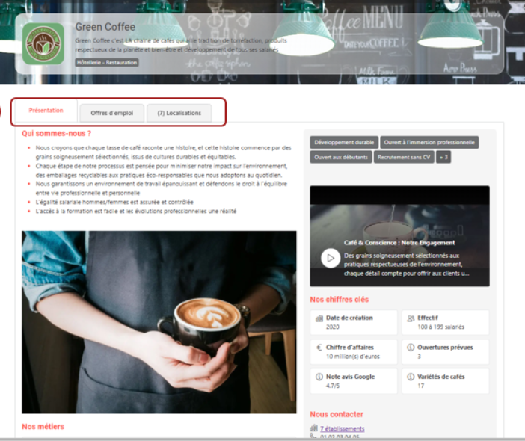


Pages employeurs
Améliorer votre marque employeur grâce à une nouvelle page employeur
Le nouveau service « Page employeur »
Propose une présentation agrégée sur la logique de l’entreprise (SIREN)
Est renommé « Page Employeur » pour mieux inclure associations et organismes publics
Reprend des informations importées de l’INSEE (Tranche d’effectif, secteur d’activité)
Permet aux employeurs d’ajouter et de renseigner des rubriques libres ou thématiques
Les candidats/DE disposent d’une nouvelle page dédiée « Pages employeurs » permettant des recherches selon des critères et des filtres et avec une mise en avant d’employeurs qui recrutent selon des thématiques
Les +
Présentation : contenu commun à tous les établissements rattachés au même SIREN
Offres d’emploi : affichage de toutes les offres d’emploi en cours sur l’ensemble des établissements
Le contenu et l’agencement de l’onglet est personnalisable par l’employeur,

Slide 4
Mes contacts en agences

Slide 6
COORDONNEES SERVICES ENTREPRISES FRANCE TRAVAIL ILE-DE-FRANCE
Essonne
AGENCE | ADRESSE MAIL | LIGNE DIRECTE
Viry-Chatillon | entreprise.viry-chatillon@francetravail.net | 01 69 12 29 04
Corbeil-Essonnes | entreprise.corbeil@francetravail.net | 01 60 89 79 68
Dourdan | entreprise.dourdan@francetravail.net | 01 69 27 15 37
Etampes | entreprise.etampes@francetravail.net | 01 69 78 12 24
Juvisy-sur-Orge | entreprise.juvisy-sur-orge@francetravail.net | 01 69 12 30 05
Palaiseau | entreprise.palaiseau@francetravail.net | 01 69 53 61 81
Arpajon | entreprise.arpajon@francetravail.net | 01 69 26 12 65
Yerres | entreprise.brunoy@francetravail.net | 01 69 57 88 11
Evry | entreprise.evry@francetravail.net | 01 60 87 44 51
Longjumeau | entreprise.longjumeau@francetravail.net | 01 69 79 92 16
Bretigny-sur-Orge | entreprise.bretigny-sur-orge@francetravail.net | 01 60 84 94 60
Les Ulis | entreprise.les-ulis@francetravail.net | 01 60 12 88 71
Sainte-Genevieve-des-bois | entreprise.ste-genevieve-des-bois@francetravail.net | 01 69 51 53 51
Savigny-sur-Orge | entreprise.savigny-sur-orge@francetravail.net | 01 69 54 36 75

